Slide 1
Počítačová grafika III –
Photon mapping
Jaroslav Křivánek, MFF UK
Jaroslav.Krivanek@mff.cuni.cz

Slide 2
Obousměrné sledování cest
- opakování

Slide 3
Transport světla jako integrál
Cíl: místo integrální rovnice chceme formulovat transport světla jako integrál přes cesty:
Příspěvek cesty x k hodnotě pixelu
(„contribution function)
Míra na množině
světelných cest
Hodnota (“měření“)
j-tého pixelu
Prostor všech světelných cest
Spojujících zdroj světla s pixelem j

Slide 4
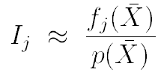
Aplikace integrálu přes cesty
Odhad integrálu pomocí klasických Monte Carlo metod:
Hustota pravděpodobnosti cesty závisí na způsobu
generování (od světla vs. od kamery)

Slide 5
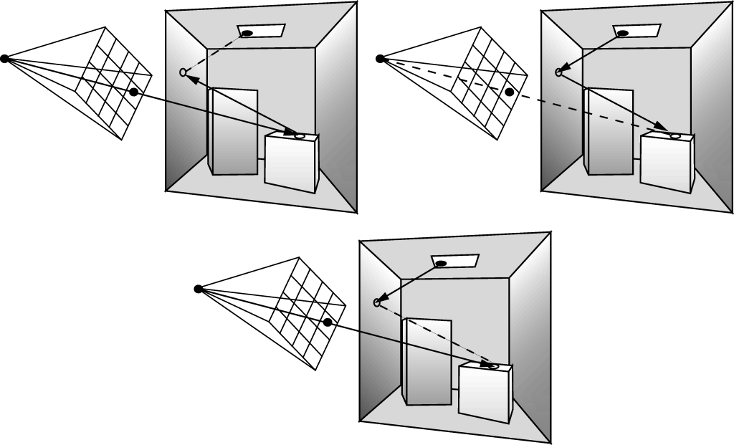
Vzorkovací strategie
Image: Dutre et al. Advanced Global Illumination

Slide 6
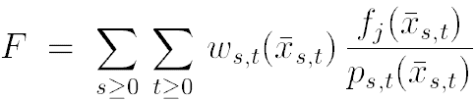
Kombinace vzorkovacích strategií
Kombinovaný estimátor (MIS)
kombinační strategie
(např. vyvážená heuristika)

Slide 7
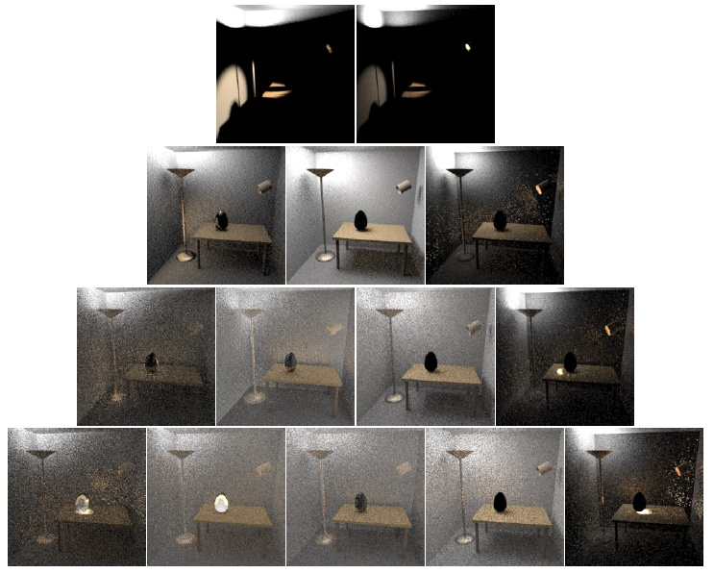
k = 2
(2x)
k = 3
(4x)
k = 4
(8x)
k = 5
(16x)
s = 1
s = 2 ...
t = 2
t = 1
s / t = počet vrcholů na podcestě od světla / kamery

Slide 8
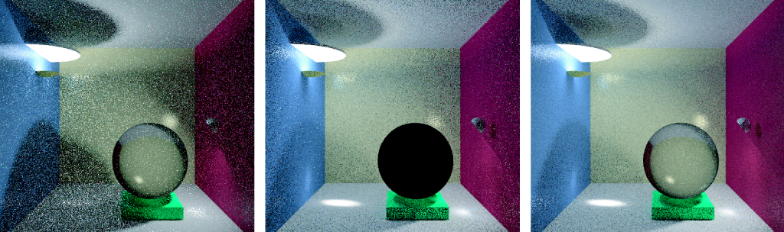
Porovnání algoritmů
© F. Suykens
Path tracing
Light tracing
Bidirectional path tracing
Kvíz 1: Proč je skleněná koule černá?

Slide 9
Kvíz 2
Proč BPT neumí zobrazit kaustiku na dně bazénu (bodové světlo, pinhole kamera)?

Slide 10
Řešení kvízu 2
„Problem of insufficient (sampling) techniques“ [Veach 1997], [Kollig & Keller 2002]
  Pokud všechny vzorkovací techniky vzorkují daný světelný efekt s malou (nulovou) pravděpodobností, kombinace pomocí MIS na tom nic nezmění.

Slide 11
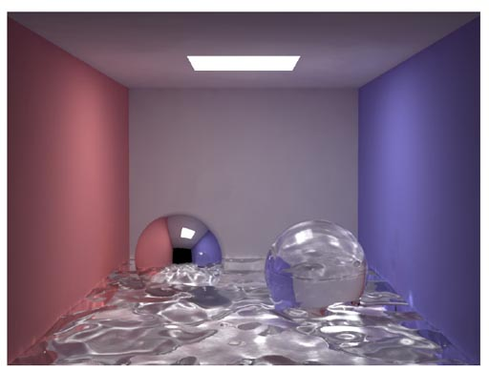
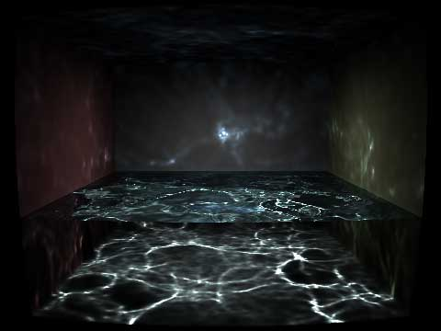
Fotonové mapy – SDS cesty
© H.W.Jensen
© Wojciech Jarosz

Slide 12
Fotonové mapy

Slide 13
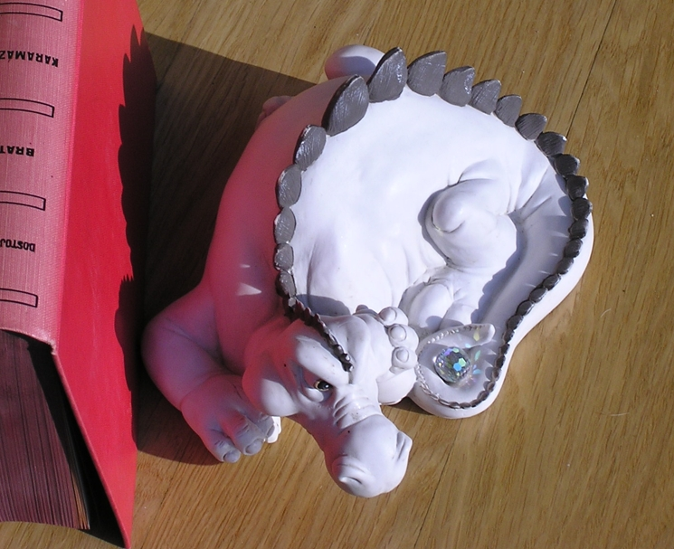
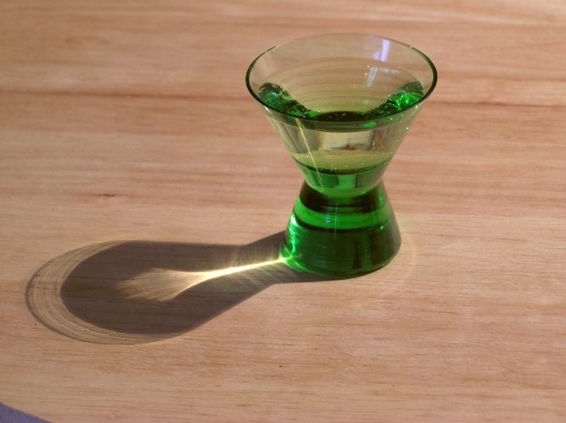
Fotonové mapy
Color Bleeding (Diffuse Reflections)
Caustics
Notes:
The term “global illumination” embraces many lighting effects encountered in real world. Some of them are shown on this slide.

Slide 14
Fotonové mapy
Cesty se sledují od zdrojů světla i od kamery
  Světla jsou zdroji radiance
  Kamera reprezentuje důležitost (potenciál)
Podobné obousměrnému sledování cest
  Generování cest ze světel a z kamery jsou však dva oddělené procesy
  Přepoužití stejných světelných cest pro všechny pixely
  Fotonová mapa = „cache cest od světla“
Při stejné kvalitě je obvykle mnohem rychlejší než M-C techniky
Ztráta nestrannosti !
  ale konzistentní (konverguje při zvětšování počtu fotonů)

Slide 15
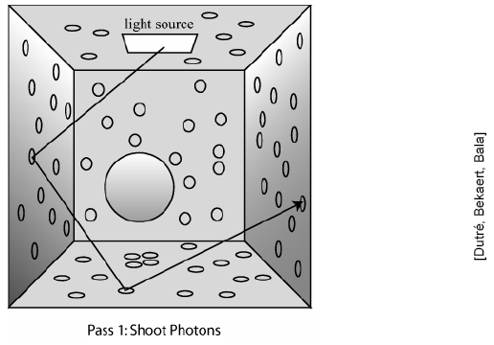
Fáze výpočtu
Rozmístění fotonů
  „Fotony“ jsou emitovány světelnými zdroji
  Propagují se do scény (a la light tracing)
  Ukládají se do „fotonových map“
Rendering s využitím
fotonových map
  Jako path tracing
  Místo rekurze dotaz do
  fotonové mapy

Slide 16
Fáze 1: Rozmístění fotonů
Emise fotonů ze světelných zdrojů
Sledování fotonů
Uložení fotonů do „fotonové mapy“ (=seznam fotonů)

Slide 17
Emise fotonů
Cíl
  Všechny emitované fotony nesou stejný (podobný) tok
  (variance odhadů osvětlení z fotonové mapy je pak nižší)
Emise jednoho fotonu (tj. světelné cesty)
  Vyber světelný zdroj
    Náhodně s pravděpodobností úměrnou jeho celkovému toku
  Vyber počátek emitovaného fotonu
    Pozice světla pro bodové zdroje
    Náhodně (nejčastěji uniformě) pro plošné zdroje světla
  Vyber směr emitovaného fotonu
    Náhodně podle emisní distribuční funkce světla

Slide 18
Emise fotonů
Tok emitovaného fotonu:
celkový počet
emitovaných fotonů
hustota p-nosti vzorkování
pozice x₀ a směru ω₀
(diskrétní) p-nost výběru
světelného zdroje l

Slide 19
Emise fotonů
  „Ideální“ vzorkování
    Všechny emitované fotony pak nesou stejný tok:

Slide 20
Sledování fotonů
(Photon tracing)
Podobné jako light tracing
Interakce foton - plocha
  Ulož „foton“ do fotonové mapy
    foton = (pozice, příchozí směr, tok)
  Generuj směr odraženého paprsku
    BRDF importance sampling
  Aktualizuj tok fotonu
    ...
  Ruská ruleta – náhodná absorpce fotonu
    ...
Požadavek
  Zachovat tok fotonu pokud možno konstantní

Slide 21
Sledování fotonů
(Photon tracing)
Aktualizuj tok fotonu
Ruská ruleta – náhodná absorpce fotonu
Tato strategie zachovává luminanci fotonů
Pravděpodobnost
přežití
Výsledný tok fotonu
při přežití

Slide 22
Sledování fotonů
(Photon tracing)
Pozor na lom světla
  při sledování cest od kamery je třeba při lomu změnit radianci podle druhé mocniny změny indexu lomu
  avšak fotony nenesou radianci, nýbrž tok – žádná změna toku při lomu nenastává

Slide 23
Fotonová mapa
Ukládání fotonů do fotonové mapy
  Při každé interakci fotonu s difúzní (nebo mírně lesklou, ale ne zrcadlovou) plochou (i při absorpci!!!)
Fotonová mapa
  Během rozmísťování fotonů pouze lineární seznam fotonů
  Po rozmístění všech fotonů se postaví kD-strom pro rychlejší vyhledávání
Foton
  pozice: x_{p} = (x, y, z)
  příchozí směr: ω_{p} = (θ, φ) (stačí char[2])
  energie (tok): Φ_{p} = (r, g, b) (stačí RGBE: char[4])
Počet fotonů – cca 10⁵ – 10⁷ stačí pro většinu scén

Slide 24
Fotonová mapa
Image: Henrik Wann Jensen

Slide 25
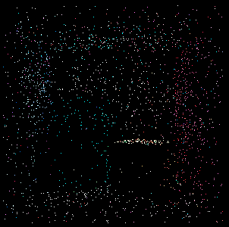
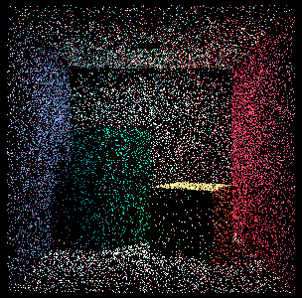
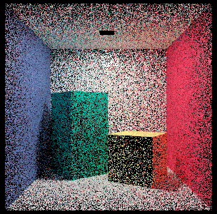
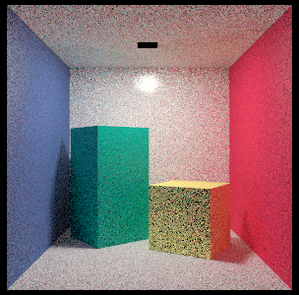
Fotony reprezentují rovnovážnou radianci ve scéně

Slide 26
Dvě fotonové mapy
Mapa kaustik
Globální mapa

Slide 27
Dvě fotonové mapy
Globální mapa: L[S|D]*D
  Obsahuje i přímé osvětlení
Mapa kaustik: LS⁺D
  Obsahuje pouze nepřímé osvětlení
  Je podmnožinou globální mapy
Různé použití obou map při generování obrázku
  Je lepší udržovat je zvlášť
Regulární gramatika světelných cest
  E … eye, L … light, D … diffuse, S … specular
  G … glossy (často se zahrnuje do D)

Slide 28
Příprava fotonových map pro rendering
Při trasování – přidávání fotonů do lineárního seznamu
Poté postavení akcelerační struktury
  Pro rendering potřebuji rychlé hledání k nejbližších fotonů
  kD-strom nebo mřížka (grid)

Slide 29
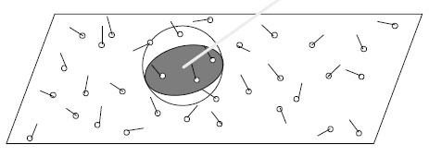
Odhad radiance z fotonové mapy
ΔA
k .. počet fotonů
v okolí bodu x
směr incidence
fotonu p
obsah kruhové oblasti ΔA

Slide 30
Odhad radiance z fotonové mapy
RadianceEstimate(x, wo):
  Color L = (0,0,0);
  int k = locateNearestPhotons(x, wo, n_max, nearest, r);
  // ‘nearest’ is an array of k nearest photons to x
  // r is the distance from x to the farthest of them
  if ( k < 5 ) return L;
  for p = 1 to k do
  {
    if( dot ( nearest[p].wi, N) <= 0 ) continue;
    L += fr(x, wo, nearest[p].wi) * nearest[p].flux;
  }
  return L / (M_PI * r*r);

Slide 31
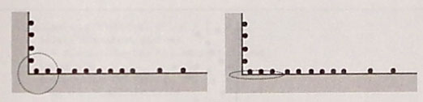
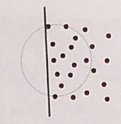
Odhad radiance – problémy
Zahrnutí nesprávných fotonů do odhadu
Nespravný odhad velikost ΔA
  stěna, hrana kaustiky
© H.W.Jensen

Slide 32
Rychlé hledání nejbližších fotonů
Potřebuji pro odhad radiance z fotonové mapy
Hledání k nejbližších fotonů je
  k-nearest neighbor search (k-NN)

Slide 33
k-D strom – Konstrukce
Rekurzivní dělení podél osy s maximálním rozsahem
Dělení
  Dělící rovina prochází přímo mediánem
  Korespondující uzel stromu obsahuje medián
Reprezentace stromu v lineárním poli, potomky fotonu na indexu i jsou na indexech 2i a 2i+1

Slide 34
k-D strom – Hledání nejbližších sousedů
Ořezávání průchodu
  Podle vzdálenosti již nalezeného k-tého nejbližšího fotonu (hledám-li k nejbližších)
    Dosud nalezené fotony se udržují v max-haldě
  Podle daného poloměru vyhledávání r (při hlední uvnitř fixního poloměru – „range query“)

Slide 35
Fáze 2: Rendering
Sledování paprsku z kamery (distributed ray tracing)
  Rekurze nahrazena odhadem radiance z fotonové mapy
  Pro ideální zrcadlové plochy se stále používá rekurze jako v klasickém trasování paprsků

Slide 36
Výpočet osvětlení pro primární paprsek (nebo po zrcadlovém odrazu)
Odražená radiance
Rozdělení příchozí radiance
Rozdělení BRDF
přímé osvětlení
ideální zrcadlové odrazy/lomy
kaustiky
(PM)
difúzní nepřímé
(FG +PM)
PM … photon map
FG … final gahtering

Slide 37
Výpočet osvětlení pro primární paprsek (nebo po zrcadlovém odrazu)
Bez použití fotonových map
  Přímé osvětlení
    Jako obyčejně: vzorkování světel + stínové paprsky
  Ideální zrcadlové odrazy / lomy
    Jako obyčejně: deterministické sekundární paprsky
S použitím fotonových map
  ...

Slide 38
Výpočet osvětlení pro primární paprsek (nebo po zrcadlovém odrazu)
S použitím fotonových map
  Kaustiky
    Odhad radiance z fotonové mapy kaustik
  Nepřímé osvětlení na difúzních a mírně lesklých plochách
    Final gathering ...

Slide 39
Final gathering (FG)
Nepřímé osvětlení na difúzních a mírně lesklých plochách
Jedna úroveň rekurze pomocí trasování rozprostřených paprsků (distribution ray tracing)
Pro průsečíky sekundárních paprsků použij odhad radiance z globální fotonové mapy
  Není potřeba explicitně
  počítat přímé osvětlení
  ( je obsaženo v
  globální mapě )

Slide 40
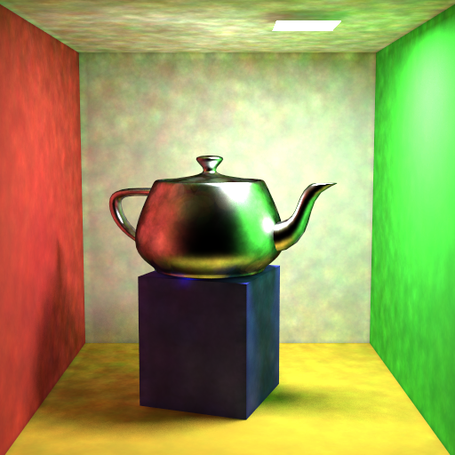
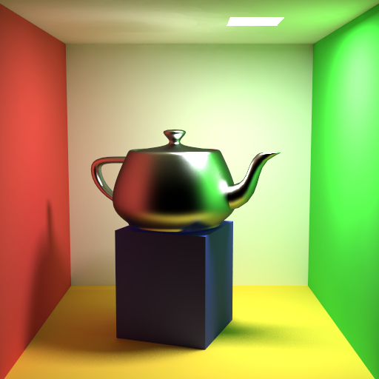

Proč potřebujeme final gathering?
přímé použití
final gathering
500 – 5000 paprsků
informace v globální mapě příliš nepřesná
nepřesnost v globální mapě se „zprůměruje“

Slide 41
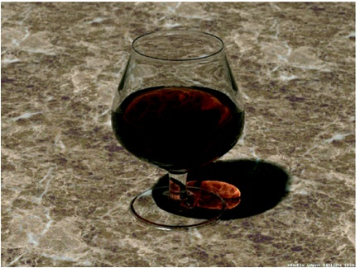
Proč nepotřebujeme final gathering pro kaustiky?
Kaustiky = zaostření světla => dostatečná hustota fotonů
(pozor, jde pouze o heuristiku – nemusí vždy platit)

Slide 42
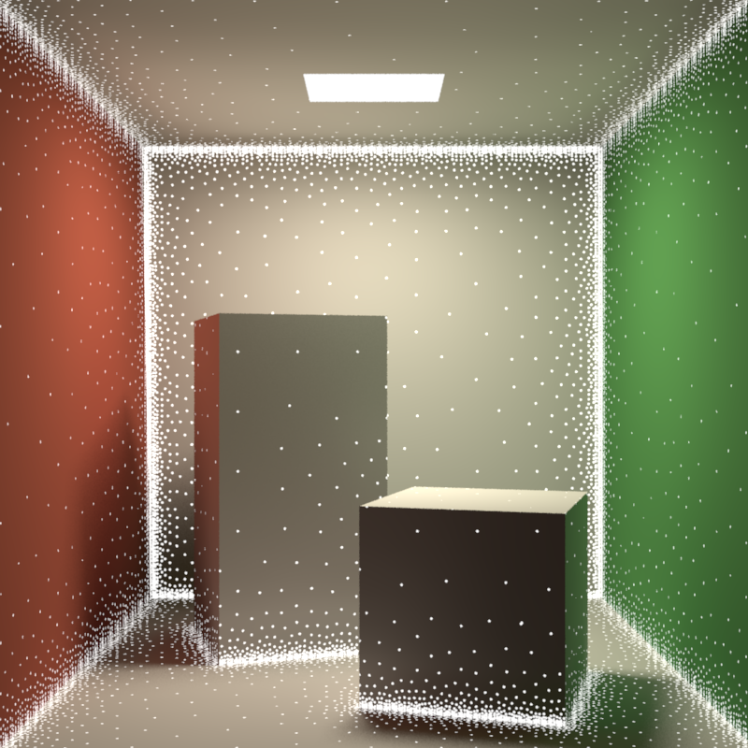
Možnosti urychlení final gatheringu
Irradiance caching (příště)

Slide 43
Možnosti urychlení final gatheringu
Předvýpočet radiance na pozici fotonů
  Po rozmístění všech fotonů (fáze 1) se vybere podmnožina fotonů, na jejich pozicích se provede odhad radiance z fotonové mapy a výsledek se uloží do separátního kd-stromu.
  Při renderingu se pro sekundární paprsky z final gatheringu nemusí provádět k-NN dotaz do fotonové mapy => stačí pouze najít jeden nejbližší záznam s předpočítanou radiancí
  Funguje pouze pro dotaz do fotonové mapy na difúzní ploše

Slide 44
Výsledky
přímé osvětlení (21 s)
kaustiky (45 s)
GI (66 s)
50 000 fotonů
v mapě kaustik
200 000 fotonů
v globální mapě

Slide 45
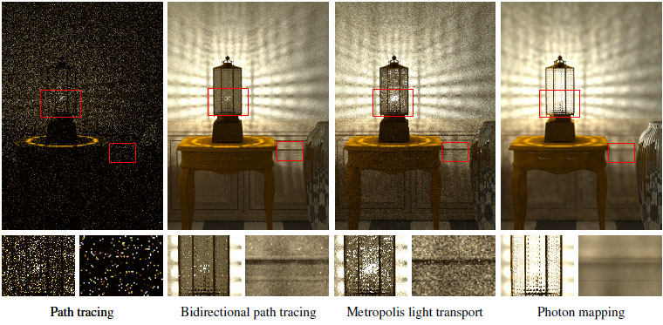
V čem vynikají fotonové mapy?
Kaustiky
SDS cesty (světlo na dně bazénu)
  Klasické MC algorimy nefungují (path tracing, bidirectional path tracing, metropolis light transport)
© Hachisuka et al.

Slide 46
SDS cesty – dno bazénu
© H.W.Jensen
© Wojciech Jarosz

Slide 47
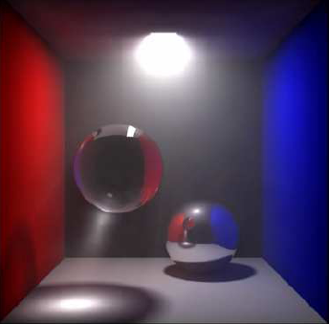
Lze rozšířit na přenos světla v médiu
Henrik Wann Jensen

Slide 48
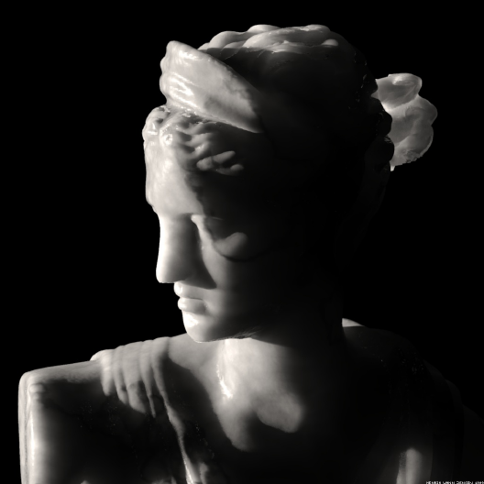
… a na rozptyl světla pod povrchem

Slide 49
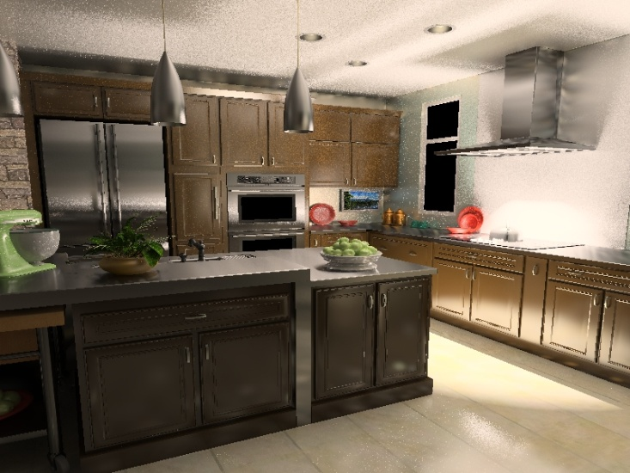
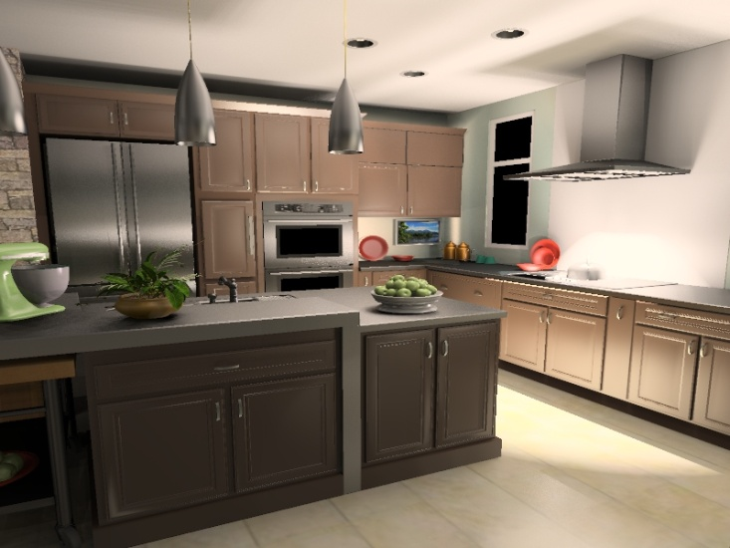
Praktické nedostatky fotonových map
Algoritmus nefunguje dobře na lesklých plochách
fotonové mapy
reference

Slide 50
Praktické nedostatky fotonových map
Algoritmus nefunguje dobře na lesklých plochách
Co je špatně?
  Odhad radiance z fotonové mapy na lesklé ploše trpí vysokým rozptylem
  Sekundární paprsky z final gatheringu na lesklé ploše často dopadnou do podobného místa ve scéně => korelované výsledky odhadu radiance => vidíme “odraz” fotonové mapy (včetně všech nepřesností, které obsahuje)

Slide 51
Teoretické nedostatky fotonových map
Výsledek není nestranný
  obsahuje systematickmou chybu
Výsledek je konzistentní
  Konverguje pro nekonečný počet fotonů
  Toho ale prakticky není možné dosáhnout z důvodu omezené velikosti paměti
  Řešení: progressive photon mapping

Slide 52
Progresivní fotonové mapy

Slide 53
Progresivní fotonové mapy
Rendering v iteracích
V každé iteraci zmenšení poloměru hledání nejbližších fotonů tak, aby:
  Celkový bias šel k nule
  Celkový rozptyl šel k nule
  (tj. postačující podmínka pro konzistentnost estimátoru)

Slide 54
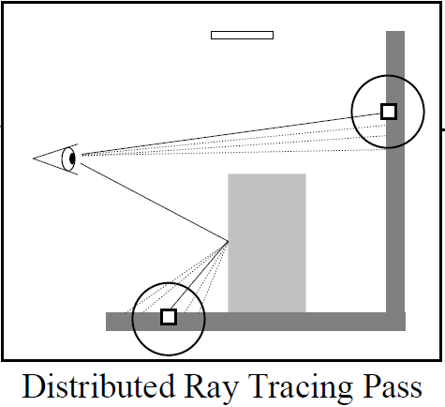
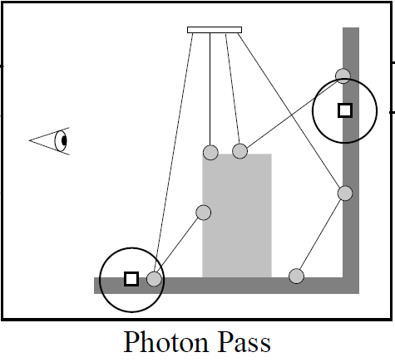
Progresivní fotonové mapy
Iterativní procedura
© Hachisuka et al.

Slide 55
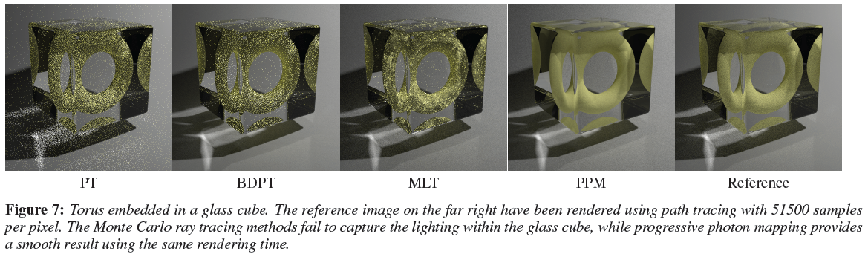
Progresivní fotonové mapy

Slide 56
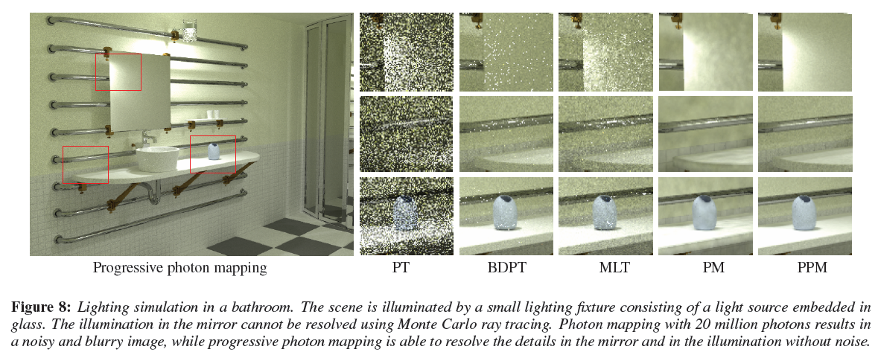
Progresivní fotonové mapy

Slide 57
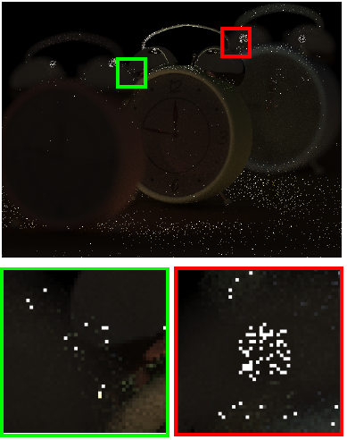
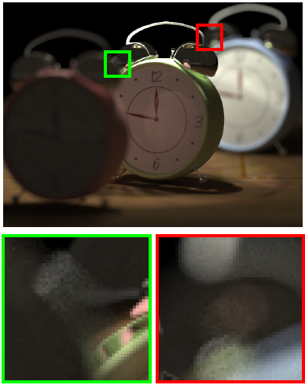
Progresivní fotonové mapy
BDPT
PPM

Slide 58
Naše práce:
Vylepšení robustnosti

Slide 59
Robustní fotonové mapy
Kde přesně na cestě od kamery provést odhad radiance (tj. napojit se na cesty od kamery)?
Heuristika ve fotonových mapách:
  Difúzní povrch … napoj se co nejdříve
  Lesklý povrch … pokračuj cestu od kamery
Chceme univerzálnější, robustnější řešení
  [Vorba & Křivánek, 2011]

Slide 60
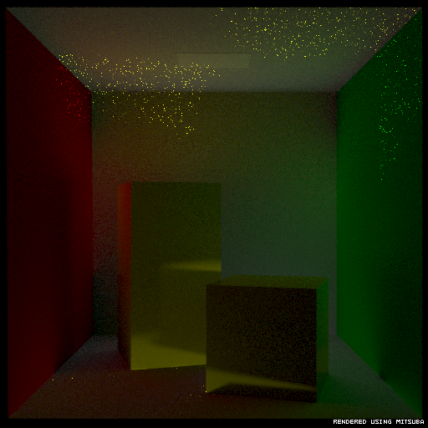
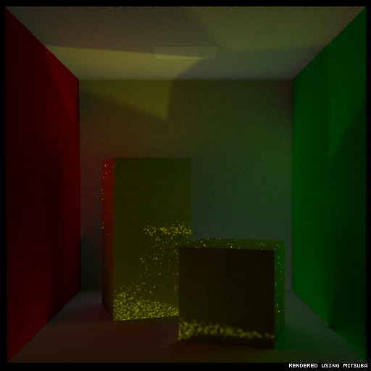

Robustní fotonové mapy
Final gather
(dotaz do PM na druhém vrcholu cesty od kamery)
Direct visualization
(dotaz do PM na prvním vrcholu cesty od kamery)
Naše řešení
(dotaz do PM na všech vrcholech cesty do kamery + kombinace pomocí MIS)

Slide 61
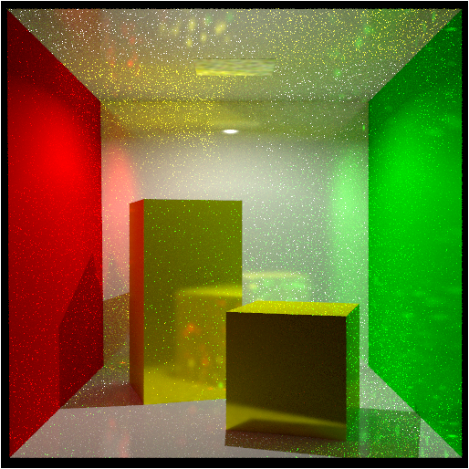
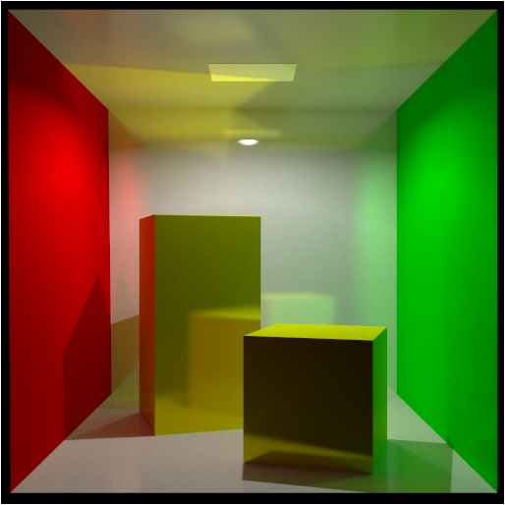
Robustní fotonové mapy
Fotonové mapy (final gahtering)
Naše řešení

Slide 62
Robustní kombinace BDPT + PPM
Vertex Connection and Merging
[Georgiev et al., 2012]

Slide 63
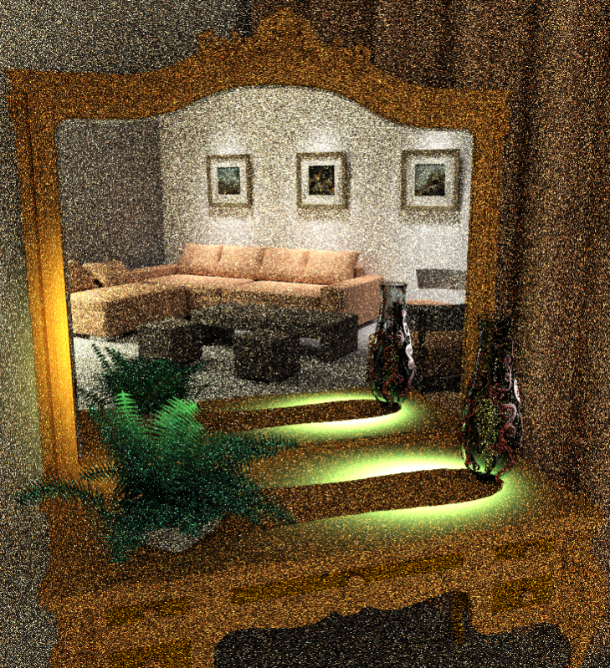
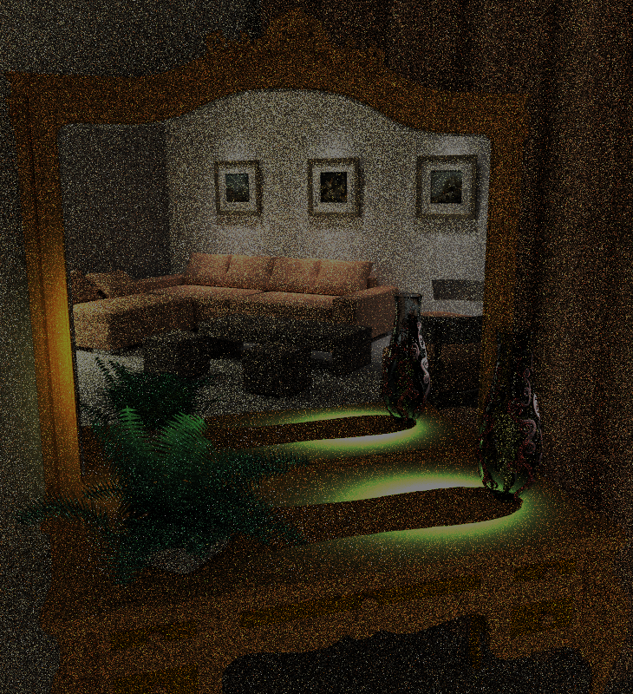
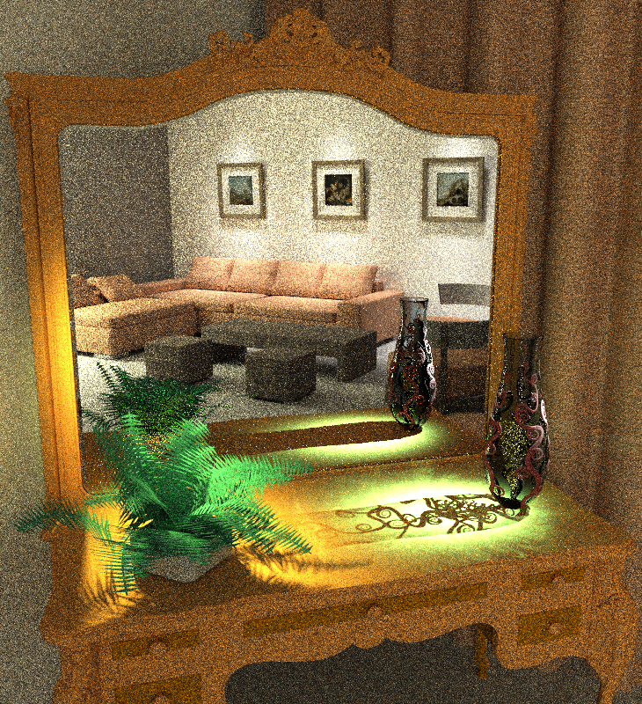
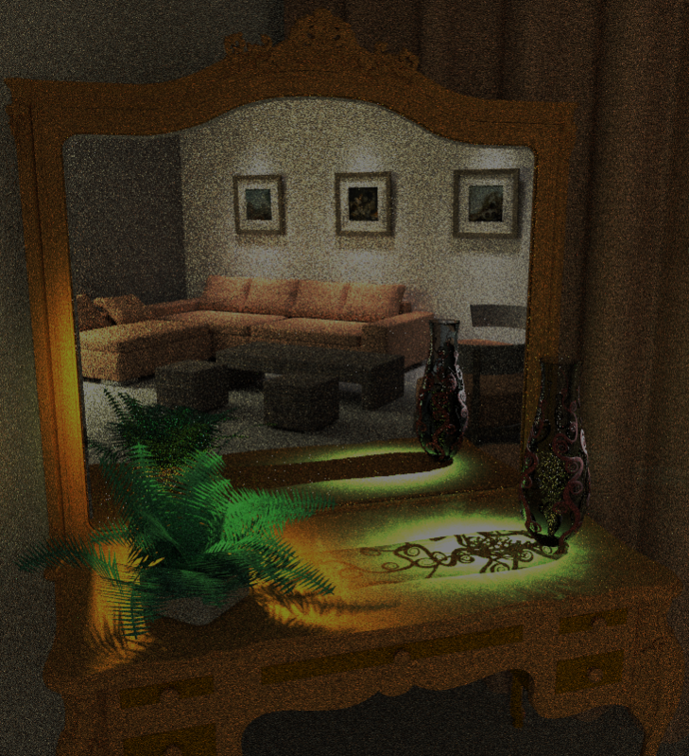
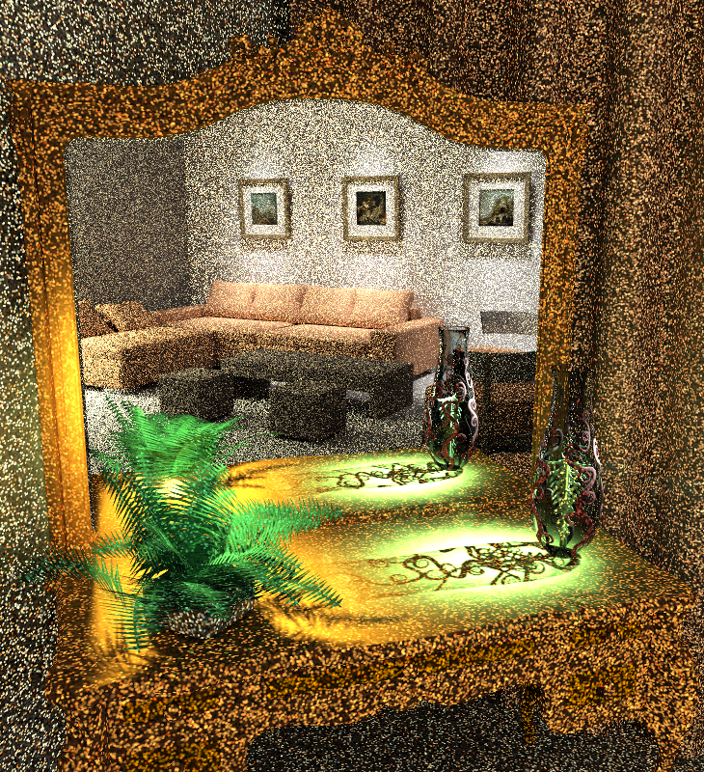
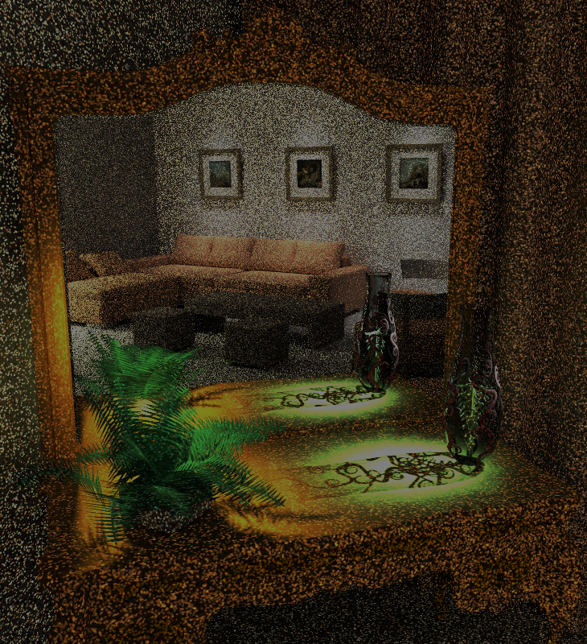



Motivace
Path tracing
Bidirectional path tracing
Progressive photon mapping
1 minuta

Slide 64
Motivace
Path tracing
Bidirectional path tracing
Progressive photon mapping
1 minuta

Slide 65
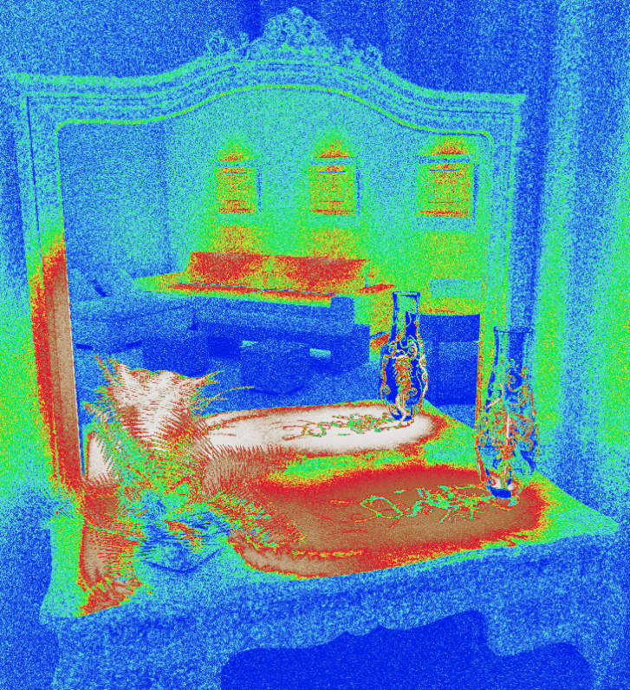
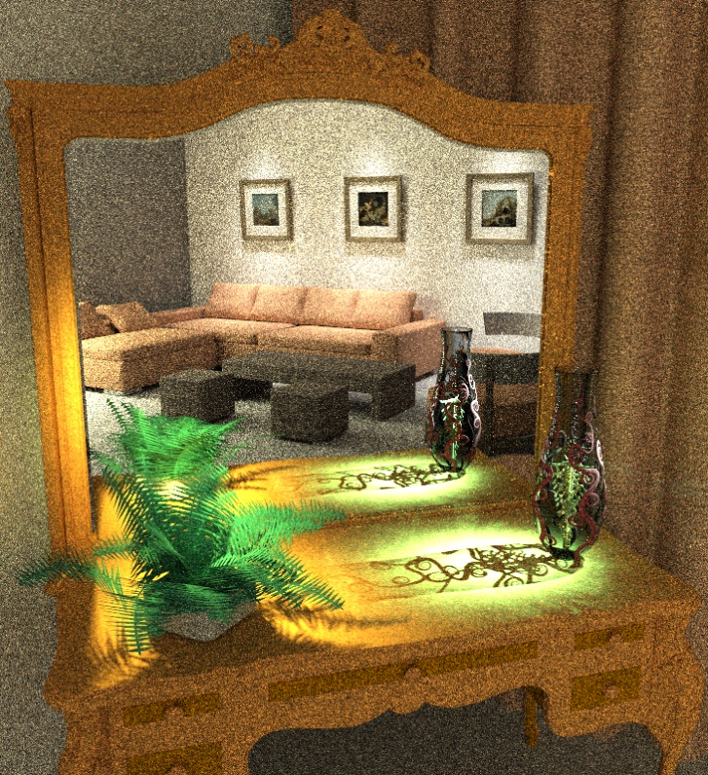
Motivace
Bidirectional path tracing
Relative efficiency
Result
Progressive photon mapping

Slide 66
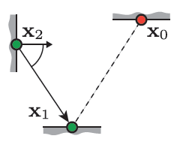
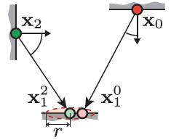
Vertex Connection and Merging
Interpretace fotonových map jako další možné strategie vzorkování cest v BDPT [Georgiev et al., 2012]
BDPT
(spojení vrcholů pomocí stínového paprsku)
PM
(spojení vrcholů pomocí dotazu do PM)

Slide 67
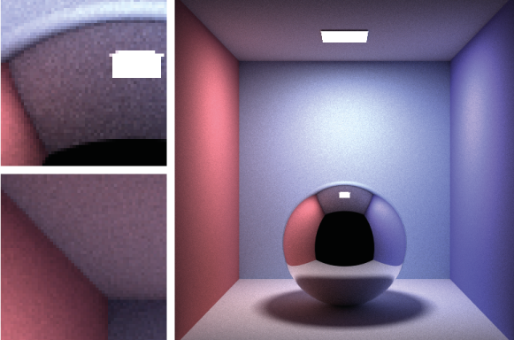
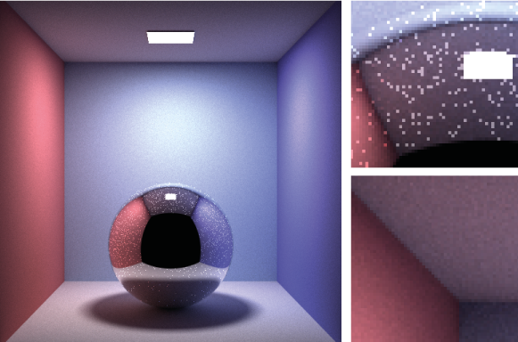
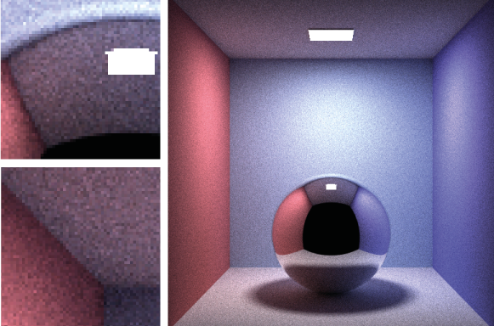
Výsledky
Reference
BDPT
VCM
PPM
Stejný čas (1 minuta)

Slide 68
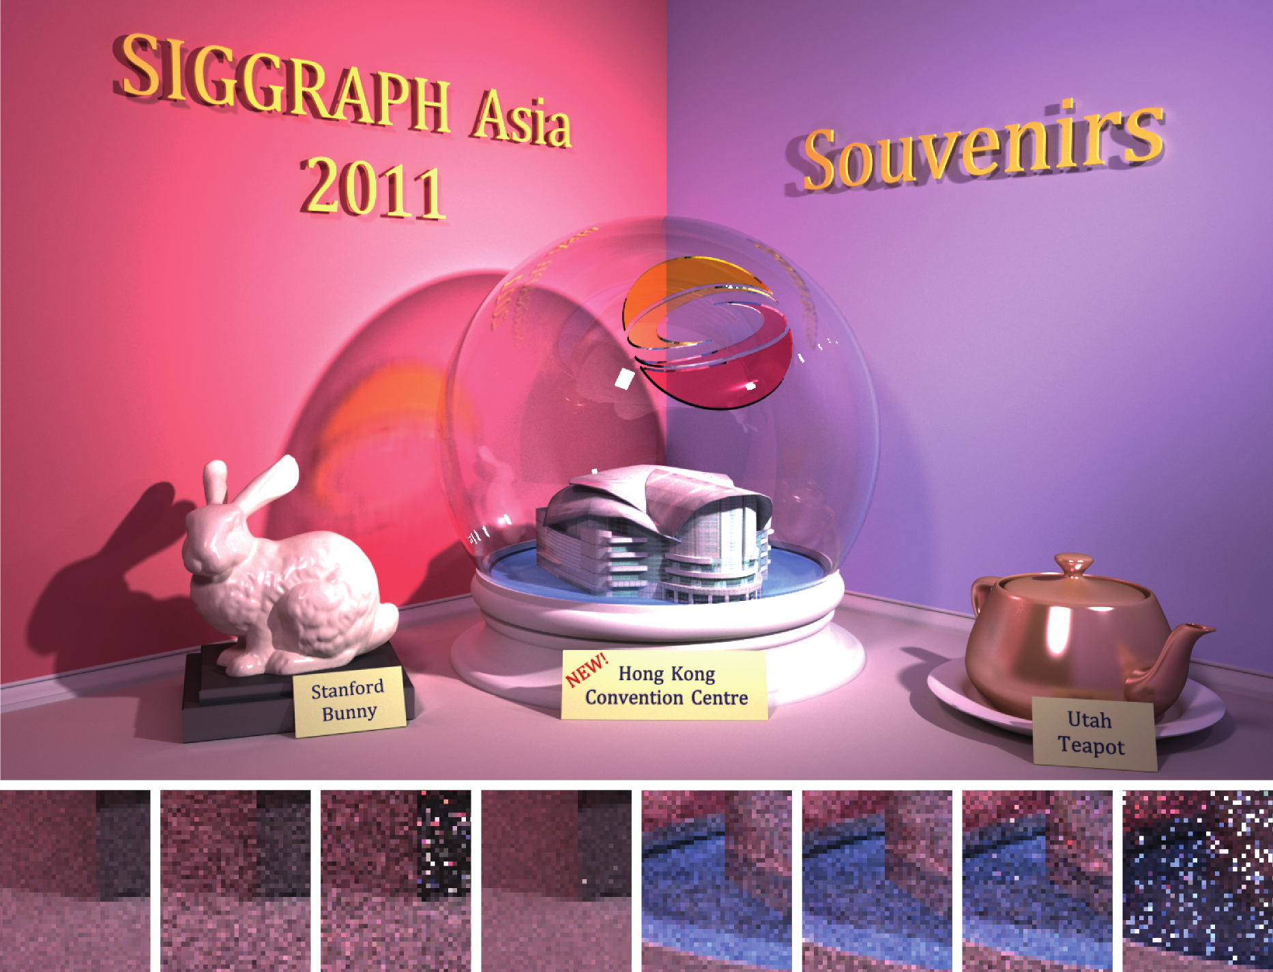
Výsledky
VCM
VM
PPM
BDPT
VCM
VM
PPM
BDPT
Diffuse
Reflected caustics

Slide 69

Výsledky
Path Tracing

Slide 70

Výsledky
Bidirectional Path Tracing

Slide 71

Výsledky
Progressive photon mapping

Slide 72

Výsledky
Vertex Connection and Merging

Slide 73


Výsledky
PPM
Relativní příspěvek
BPT

Slide 74

Výsledky
Vertex Connection and Merging

Slide 75

Výsledky
Path Tracing

Slide 76

Výsledky
Bidirectional Path Tracing

Slide 77

Výsledky
Progressive photon mapping

Slide 78

Výsledky
Vertex Connection and Merging

Slide 79

Výsledky
PPM
Relativní příspěvek
BPT

Slide 80

Výsledky
Vertex Connection and Merging

Slide 81

Výsledky
Path Tracing

Slide 82

Výsledky
Bidirectional Path Tracing

Slide 83

Výsledky
Progressive photon mapping

Slide 84

Výsledky
Vertex Connection and Merging

Slide 85

Výsledky
PPM
Relativní příspěvek
BPT

Slide 86

Výsledky
Vertex Connection and Merging

Slide 87
Literatura
Jensen H.W.: Realistic Image Synthesis using Photon Mapping. A.K. Peters, 2001
Hachisuka & Jensen. Stochastic Progressive Photon Mapping, ACM Trans. Graph. (SIGGRAPH Asia 2009). link
Knaus & Zwicker. Progressive photon mapping: A probabilistic approach. ACM Trans. Graph., 2011. link
Georgiev, Křivánek, Davidovič, Slusallek. Light Transport Simulation with Vertex Connection and Merging.
ACM Trans. Graph. (SIGGRAPH Asia 2012). link
Hachisuka, Pantaleoni, Jensen. A Path Space Extension for Robust Light Transport Simulation. ACM Trans. Graph. (SIGGRAPH Asia 2012). link

